Slide 1
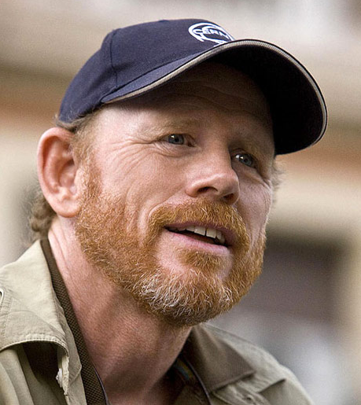
Ron Howard
reżyser, aktor
Przygotował: Bartek Plizga

Slide 2
Ron Howard urodził się 1 marca 1954 roku w Duncan w stanie Oklahoma. Po raz pierwszy przed kamerami Ron wystąpił, kiedy miał 18 miesięcy na planie filmu "Frontier Woman". W wieku 4 lat zagrał już pierwszą "poważną" rolę w serialu "Playhouse 90". Popularność jako aktor zdobył dzięki serialowi Happy Days, w którym grał sześć lat. Sławę, jako reżyser, zdobył po filmie Grand Theft Auto z roku 1977.

Slide 3
Nagrody:
-Dwa Oscary za film Piękny Umysł (2001), jeden za najlepszy film, drugi jako najlepszy reżyser
-Dwie nagrody Amerykańskiej Gildii Reżyserów Filmowych za filmy Apollo 13 (1995) oraz za film Piękny Umysł
-Nagroda „Saturn” za film Kokon (1985)

Slide 4
Filmy:
Z ważniejszych dzieł filmowych Rona Howarda można wymienić:
Kokon(1985), film Sci-Fi, w którym grupka pensjonariuszy znajduje basen wypełniony kokonami kosmitów, jednak pływanie w nim sprawia że stają się oni bardzo rześcy i są w doskonałych nastrojach. Film zdobył trzy nagrody, w tym dwa Oscary.

Slide 5
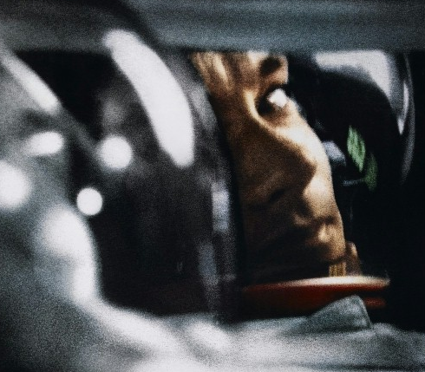
Apollo 13(1995), oparty na faktach dramat, przedstawiający historię statku Apollo 13. Wydarzenia te mają miejsce rok po pierwszym lądowaniu na księżycu, jednak dla większości amerykanów
jest to kolejny rutynowy lot, społeczeństwo
interesuje się lotem dopiero gdy na statku następuje wybuch.

Slide 6
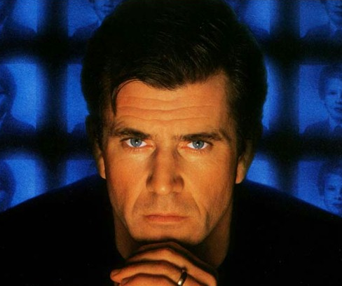
Okup(1996), dramat, thriller. Zostaje uprowadzony 9-letni syn Toma Mullena, właściciela jednej z najpotężniejszych linii lotniczych. W zamian za uwolnienie chłopca porywacze żądają 2 milionów dolarów. Mullen ma tylko czterdzieści osiem godzin na dostarczenie pieniędzy. Jego żona, domaga się, by zapłacić okup, jednak zdesperowany ojciec nie ulega jednak presji i podejmuje dramatyczną decyzję - pojawia się w telewizji i na oczach milionów widzów wyznacza nagrodę za schwytanie bandytów.

Slide 7
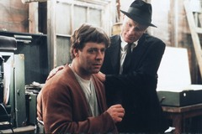
Piękny umysł(2001), biograficzny dramat, film opowiada o historii życia geniusza matematycznego Johna Nasha. Główny bohater rozpoczyna na Uniwersytecie Princeton podyplomowe studia matema- tyczne. Pewnego wieczoru gdy obserwuje w pubie rywalizację kolegów o względy pięknej blondynki doznaje "olśnienia". Pod wpływem tego impulsu pisze pracę na temat teorii gier, która podważa doktrynę Adama Smitha. Nash zdobywa tym uznanie środowiska i stanowisko wykładowcy. W tym samym czasie, gdy Nash prowadzi wykłady kontaktuje się z nim Wiliam Pacher z wywiadu wojskowego. Zleca on mu wykrycie komunistycznego spisku w USA.

Slide 8
Dziękuję za uwagę

